Slide 1

Potensial natija modellari va zamonaviy iqtisodiy-ijtimoiy tadqiqotlarda ularning tutgan o`rni
“El-yurt umidi jamg`armasi” stipendiati, Yonsei Universiteti doktoranti Ulug`bek Tursunov

Slide 2
Kirish
Iqtisodiyot fani mavjud bo`lganidan beri sabab-oqibat muhim masala bo`lib kelgan: “The wealth of nations...” Adam Smit
Zamonaviy sabab-oqibat haqidagi tushunchalar David Hyum yoziqlariga borib taqaladi:
“Agar har doim barcha A obyektlar barcha B obyektlardan oldin yuzaga chiqsa, B obyektdan oldin keluvchi A obyektni sabab sifatida ko`rsatishimiz mumkin.”
A obyekt (sabab)
B obyekt (oqibat)

Slide 3
Kirish
Jon Styuart Mill (A system of Logic, 1843) sabab-oqibatni aniqlashning 5 ta metodi haqida yozadi. Ushbu 5 metod ichida 2- metod ya`ni “farq metodi” bugungi mavzuyimizdagi potensial natija modellariga mos tushadi. Ya`ni:
“Agar kimdir biror ovqatni yeb vafot etsa va agar yemasa vafot etmasa, demak shu ovqat insonning o`limiga sabab bo`lgan bo`ladi.”

Slide 4
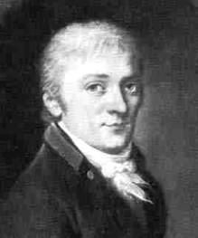
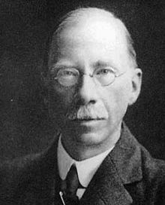
Sabab oqibatda statistik xulosa
Karl Fridrix Gauss: Sabab-oqibatni o`rganishda muhim metod – oddiy kichik kvadratlar usulini ixtiro qiladi
Jorj Udny Yul: Ko`p o`zgaruvchili regressiyani birnchi bor ijtimoiy tadqiqotlarda sinab ko`radi.

Slide 5
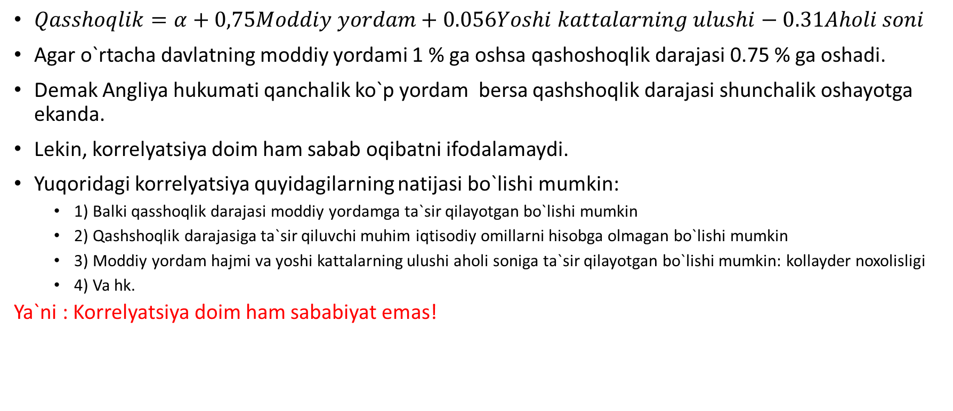
Jorj Udniy Yul: davlat yordami kambag`llikni oshishiga olib keladimi?
$Qasshoqlik=α+0,75Moddiy yordam+0.056Yoshi kattalarning ulushi−0.31Aholi soni$
Agar o`rtacha davlatning moddiy yordami 1 % ga oshsa qashoshoqlik darajasi 0.75 % ga oshadi.
Demak Angliya hukumati qanchalik ko`p yordam bersa qashshoqlik darajasi shunchalik oshayotga ekanda.
Lekin, korrelyatsiya doim ham sabab oqibatni ifodalamaydi.
Yuqoridagi korrelyatsiya quyidagilarning natijasi bo`lishi mumkin:
1) Balki qasshoqlik darajasi moddiy yordamga ta`sir qilayotgan bo`lishi mumkin
2) Qashshoqlik darajasiga ta`sir qiluvchi muhim iqtisodiy omillarni hisobga olmagan bo`lishi mumkin
3) Moddiy yordam hajmi va yoshi kattalarning ulushi aholi soniga ta`sir qilayotgan bo`lishi mumkin: kollayder noxolisligi
4) Va hk.
Ya`ni : Korrelyatsiya doim ham sababiyat emas!

Slide 6
Sabab oqibat haqida o`ylashning zamonaviy lingua frankasi – potensial natijalar

Slide 7
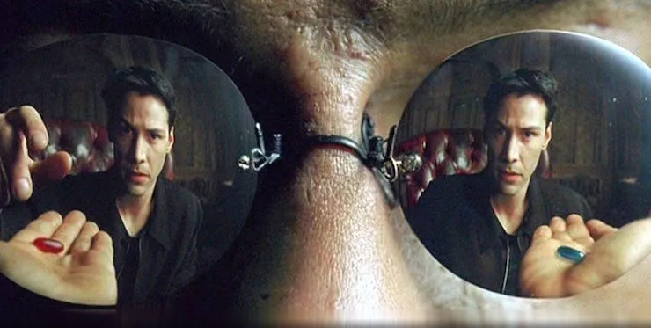
Potensial natijalar
Sabab-oqibat tahliliga potensial natijalar termini va tushunchasi Splava Neyman (1923) va D. Rubinlar (1974) tomonidan kiritilgan.
Potensial natijalar modelida sabab-oqibat munosabati dunyoning ikki holatini solishtirish orqali olinadi. Ya`ni, subyekt dunyoning potensial ikki holatini ham boshidan o`tkazishi zarur.
Masalan, Morfeus Neoga ikkita dorini taklif qiladi: qizil (haqiqiatni bilish uchun), ko`k (hammasini unutish). Kinoda Neo qizil dorini ichadi va Matritsadan chiqib ketadi.
Xo`sh savol, qizil dorini ichishi Matritsadan chiqishga sabab bo`ldimi?

Slide 8
Potensial natijalar
Afsuski, haqiqiy dunyoda potensial natijalarni solishtirishni iloji yo`q.Chunki, haqiqiy dunyoda potensial natijalarning faqat bittasi yuzaga chiqadi.
Yuzaga chiqqan natija: faktual natija
Yuzaga chiqmagan natija: kontrfaktual natija deb nomlanadi.
Biz faqat faktual natijanigina kuzatamiz.

Slide 9


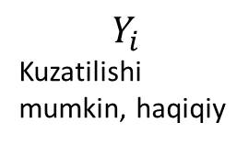
Potensial natija modellari
Tasavvurda
Subyekt
Haqiqiy dunyoda
Subyektning ta`sirni qabul qilgan holati
Ta`sir
$$Y_{i}^{1}$$
$$Y_{i}$$
Kuzatilishi mumkin, haqiqiy
Subyektning ta`sirni qabul qilmagan holati
$$Y_{i}^{0}$$

Slide 10
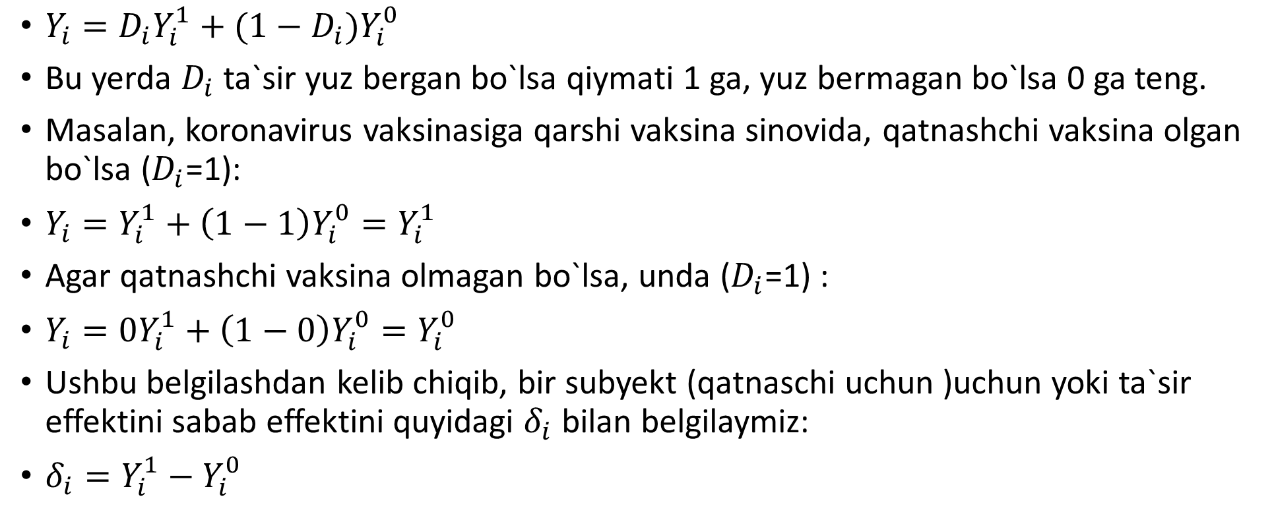
Potensial natijalarandan haqiqiy yuzaga chiqqan natijaga o`tish
$Y_{i}=D_{i}Y_{i}^{1}+(1−D_{i})Y_{i}^{0}$
Bu yerda $D_{i}$ ta`sir yuz bergan bo`lsa qiymati 1 ga, yuz bermagan bo`lsa 0 ga teng.
Masalan, koronavirus vaksinasiga qarshi vaksina sinovida, qatnashchi vaksina olgan bo`lsa ($D_{i}$=1):
$Y_{i}=Y_{i}^{1}+\left(1−1\right)Y_{i}^{0}=Y_{i}^{1}$
Agar qatnashchi vaksina olmagan bo`lsa, unda ($D_{i}$=1) :
$Y_{i}=0Y_{i}^{1}+\left(1−0\right)Y_{i}^{0}=Y_{i}^{0}$
Ushbu belgilashdan kelib chiqib, bir subyekt (qatnaschi uchun )uchun yoki ta`sir effektini sabab effektini quyidagi $δ_{i}$ bilan belgilaymiz:
$δ_{i}=Y_{i}^{1}−Y_{i}^{0}$

Slide 11
Xo`sh, real hayotda subyektlar ikki gurhga bo`linadi: ta`sir guruhi va nazorat guruhi
A)Ta`sir guruhi
Tadqiqot uchun o`rganilayotgan subyektlar
B) Nazorat guruhi

Slide 12
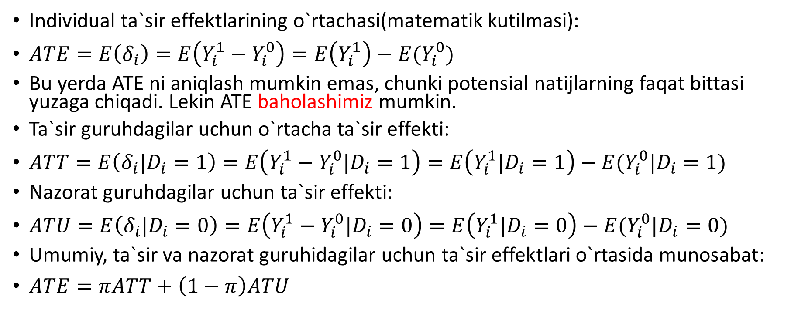
O`rtacha ta`sir effektlari
Individual ta`sir effektlarining o`rtachasi(matematik kutilmasi):
$ATE=E\left(δ_{i}\right)=E\left(Y_{i}^{1}−Y_{i}^{0}\right)=E\left(Y_{i}^{1}\right)−E(Y_{i}^{0})$
Bu yerda ATE ni aniqlash mumkin emas, chunki potensial natijlarning faqat bittasi yuzaga chiqadi. Lekin ATE baholashimiz mumkin.
Ta`sir guruhdagilar uchun o`rtacha ta`sir effekti:
$ATT=E\left(δ_{i}|D_{i}=1\right)=E\left(Y_{i}^{1}−Y_{i}^{0}|D_{i}=1\right)=E\left(Y_{i}^{1}|D_{i}=1\right)−E(Y_{i}^{0}|D_{i}=1)$
Nazorat guruhdagilar uchun ta`sir effekti:
$ATU=E\left(δ_{i}|D_{i}=0\right)=E\left(Y_{i}^{1}−Y_{i}^{0}|D_{i}=0\right)=E\left(Y_{i}^{1}|D_{i}=0\right)−E(Y_{i}^{0}|D_{i}=0)$
Umumiy, ta`sir va nazorat guruhidagilar uchun ta`sir effektlari o`rtasida munosabat:
$ATE=πATT+\left(1−π\right)ATU$

Slide 13
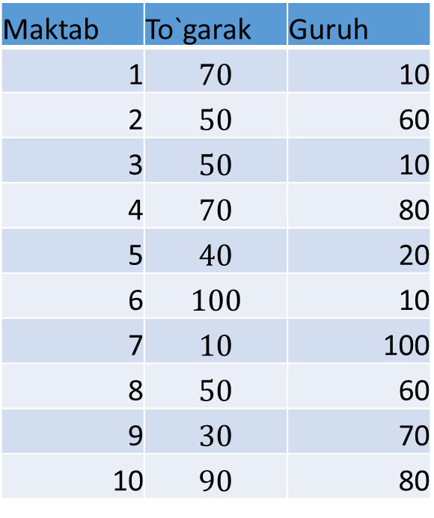
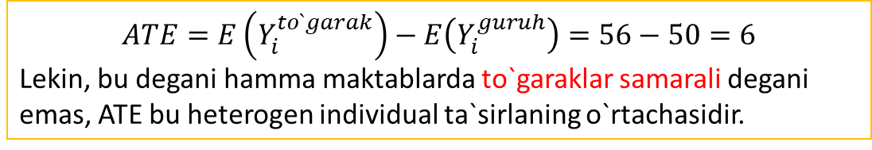
Tasavvur qiling tumandagi maktablarida boshlang`ich sinflarda, ixtiyoriy qo`shimcha to`garaklar va majburiy guruh mashg`ulotlarini samaradorligini o`rganyapmiz
Maktab | To`garak | Guruh
1 | $$70$$ | 10
2 | $$50$$ | 60
3 | $$50$$ | 10
4 | $$70$$ | 80
5 | $$40$$ | 20
6 | $$100$$ | 10
7 | $$10$$ | 100
8 | $$50$$ | 60
9 | $$30$$ | 70
10 | $$90$$ | 80
$$ATE=E\left(Y_{i}^{to`garak}\right)−E\left(Y_{i}^{guruh}\right)=56−50=6$$
Lekin, bu degani hamma maktablarda to`garaklar samarali degani emas, ATE bu heterogen individual ta`sirlaning o`rtachasidir.

Slide 14
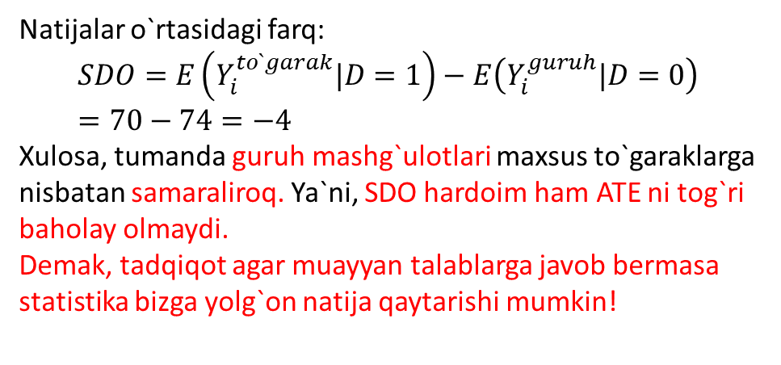
Tasavvur qiling, talim bo`yicha mutaxassis chaqirildi u qaysi maktabda qaysi usul samara berishini juda yaxshi biladi va quyidagi natijalar olindi:
Maktab | Kuzatilgan | D (to`garak)
1 | 70 | 1
2 | 60 | 0
3 | 50 | 1
4 | 80 | 0
5 | 40 | 1
6 | 100 | 1
7 | 100 | 0
8 | 60 | 0
9 | 70 | 0
10 | 90 | 1
Natijalar o`rtasidagi farq:
$$SDO=E\left(Y_{i}^{to`garak}|D=1\right)−E\left(Y_{i}^{guruh}|D=0\right)=70−74=−4$$
Xulosa, tumanda guruh mashg`ulotlari maxsus to`garaklarga nisbatan samaraliroq. Ya`ni, SDO hardoim ham ATE ni tog`ri baholay olmaydi.
Demak, tadqiqot agar muayyan talablarga javob bermasa statistika bizga yolg`on natija qaytarishi mumkin!

Slide 15
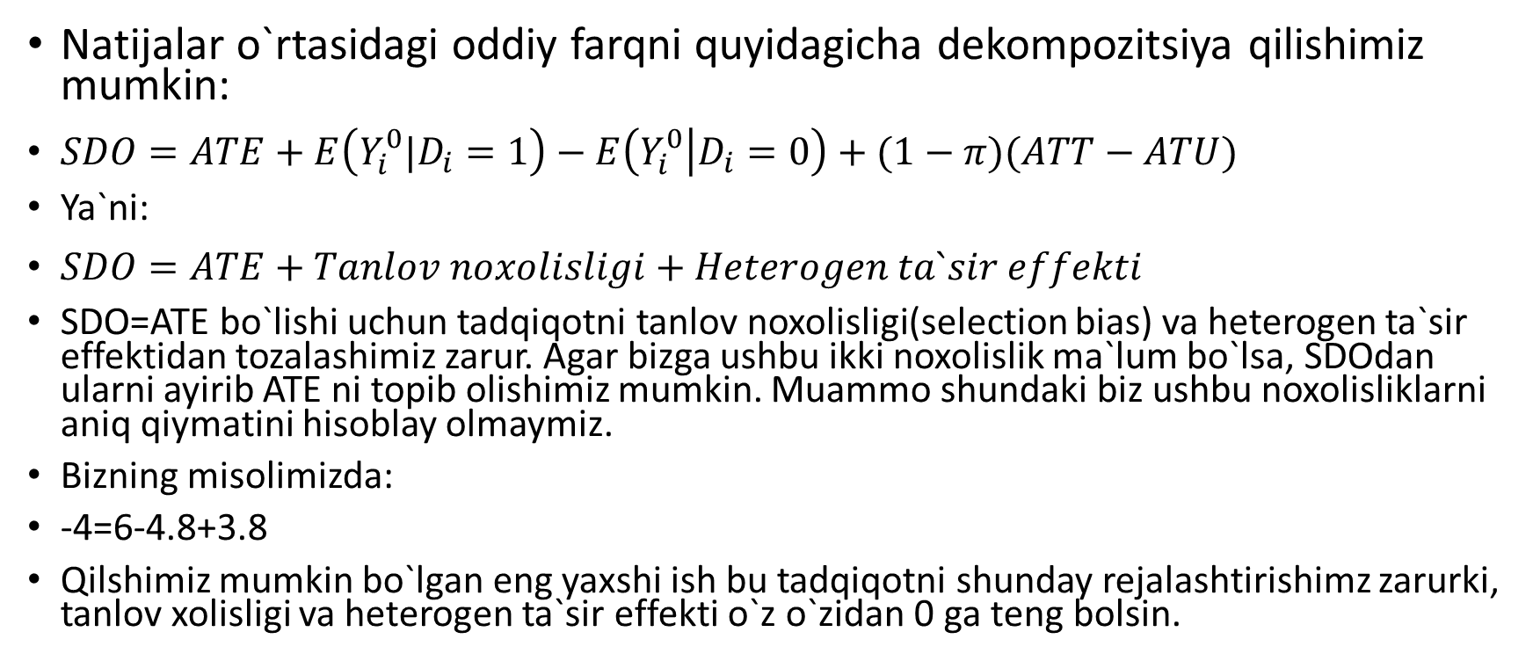
Xosh nega ideal holatda kuzatilgan tadqiqotdan, haqiqiy hayotda yuzaga chiqqan natijalar asosidagi tadqiqot natjasi farq qilyapti?
Natijalar o`rtasidagi oddiy farqni quyidagicha dekompozitsiya qilishimiz mumkin:
$SDO=ATE+E\left(Y_{i}^{0}|D_{i}=1\right)−E\left(Y_{i}^{0} | D_{i}=0\right)+(1−π)(ATT−ATU)$
Ya`ni:
$SDO=ATE+Tanlov noxolisligi+Heterogen ta`sir effekti$
SDO=ATE bo`lishi uchun tadqiqotni tanlov noxolisligi(selection bias) va heterogen ta`sir effektidan tozalashimiz zarur. Agar bizga ushbu ikki noxolislik ma`lum bo`lsa, SDOdan ularni ayirib ATE ni topib olishimiz mumkin. Muammo shundaki biz ushbu noxolisliklarni aniq qiymatini hisoblay olmaymiz.
Bizning misolimizda:
-4=6-4.8+3.8
Qilshimiz mumkin bo`lgan eng yaxshi ish bu tadqiqotni shunday rejalashtirishimz zarurki, tanlov xolisligi va heterogen ta`sir effekti o`z o`zidan 0 ga teng bolsin.

Slide 16
Mustaqillik farazi
SDO noxolisliklarsiz ATE baholay olishi uchun muhi faraz bu mustaqillik farazi – kuzativ obyektlari guruhlarga tanalanyotganda ushbu tanlanish potensial natijalardan holi bo`lishi zarur. Ya`ni mutlaqo tasodifiy tanlasnishi zarur.
A)Ta`sir guruhi
Tadqiqot uchun o`rganilayotgan subyektlar
Tasodifiy
B) Nazorat guruhi

Slide 17
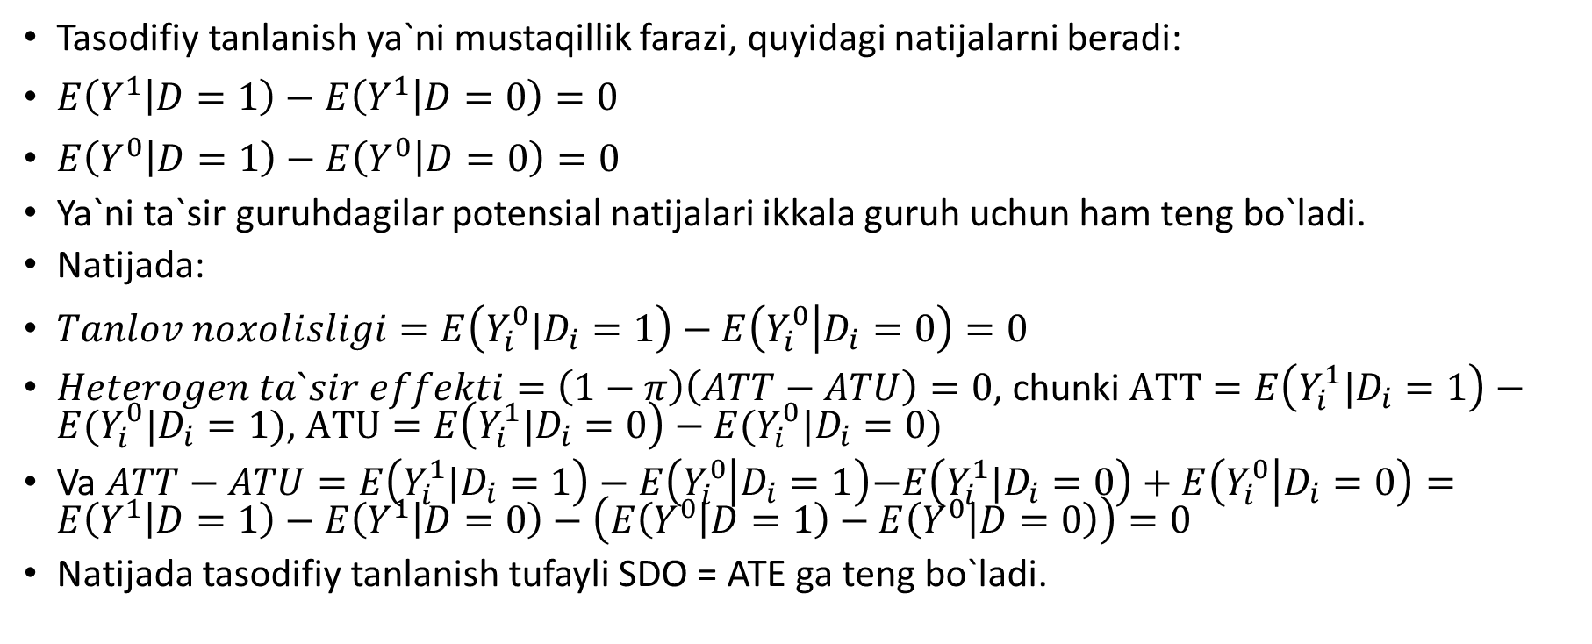
Tasodifiy tanlanish qanday qilib, tanlov noxolisgi va heterogen noxolisliki bartaraf etadi:
Tasodifiy tanlanish ya`ni mustaqillik farazi, quyidagi natijalarni beradi:
$E\left(Y^{1} | D=1\right)−E\left(Y^{1} | D=0\right)=0$
$E\left(Y^{0} | D=1\right)−E\left(Y^{0} | D=0\right)=0$
Ya`ni ta`sir guruhdagilar potensial natijalari ikkala guruh uchun ham teng bo`ladi.
Natijada:
$Tanlov noxolisligi=E\left(Y_{i}^{0}|D_{i}=1\right)−E\left(Y_{i}^{0} | D_{i}=0\right)=0$
$Heterogen ta`sir effekti=\left(1−π\right)\left(ATT−ATU\right)=0$, chunki $ATT=E\left(Y_{i}^{1}|D_{i}=1\right)−E(Y_{i}^{0}|D_{i}=1)$, $ATU=E\left(Y_{i}^{1}|D_{i}=0\right)−E(Y_{i}^{0}|D_{i}=0)$
Va $ATT−ATU=E\left(Y_{i}^{1}|D_{i}=1\right)−E\left(Y_{i}^{0} | D_{i}=1\right)\text{−}E\left(Y_{i}^{1}|D_{i}=0\right)+E\left(Y_{i}^{0} | D_{i}=0\right)=E\left(Y^{1} | D=1\right)−E\left(Y^{1} | D=0\right)−\left(E\left(Y^{0} | D=1\right)−E\left(Y^{0} | D=0\right)\right)=0$
Natijada tasodifiy tanlanish tufayli SDO = ATE ga teng bo`ladi.

Slide 18
Afsuski, iqtisodiyot fanidagi tadqiqotlarda insonlar doimo optimal natijaga qarab intilishadi, natijada sabab-oqibat xulosalarini olish juda qiyinlashib boradi
Ta`limni ish haqiga ta`sirini o`rganish: ota-onalar farzandlarini o`qishga qiziqishini hisobga olib eng yaxshi univerlarda ko`proq o`qitishga harakat qilishadi.
Doktorga borishni salomatlikka ta`sirini: kasallikka moyil odamlar ko`proq doktorga borishadi.
Malaka oshirish dasturlarining xodim faoliyatiga ta`sirini: harakatchan xodimlar malaka oshirish dasturlariga hujjat topshirib, grant yutishga harakat qilishadi.
Imtiyozli bank kreditlarini kichik biznesga ta`sirini: uddaburon tadbirkorlar ko`proq arzon kredit olishga harakat qilishadi.

Slide 19
Mustaqillik farazi qondirilgan taqdirda ham quyidagi undan tashqari shart qilingan farazlar mavjud, D. Rubin ushbu farazlarni SUTVA(stable unit treatment value assumtion) deb ataydi.
SUTVA farazlari:
A)Ta`sir guruhdgilar uchun beriladigan ta`sirning miqdori bir xil b`olishi kerak:
Masalan, maktablarda to`garaklarga tayinlangan o`qituvchilarning malakasi bir xil bo`lishi kerak
B)Tashqi o`zaro ta`sirlar yo`q (No externalities)
Masalan, 1 – maktab ta`sir guruhi sifatida tanlab olingan bo`lsa, undagi to`garakka qatnashayotgan o`quvchilar 2- nazorat guruhidagi o`quvchilarga to`garakda o`rganayotgan bilimlarini o`rgatmasligini ta`minlashimiz kerak.
C) Umumiy muvozanat effekti yo`q,
Masalan, agar univerdagi ta`limning oylikka ta`sirini o`rganayotgan bo`lsa, unda ish haqidagi umumiy muvoazantdagi o`zgarish, xususiy muvozanatdagi o`zgarishga teng bo`lmasligi mumkin.

Slide 20
Tasodifiy tanlanishga oid tadqiqotlar

Slide 21
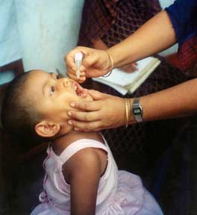
1954- Solk vaksinasi poliomelitga qarshi samarali ekanligini aniqlash uchun;
Ushbu vaksina 1952-yilda Jonas Solk tomonidan ishlab chiqildi.
Vaksinani qabul qilgan 200,745 individualdan, 33 tasi ushbu kasalllikka chalingan.
Plasebo qabul qilgan 201,229 individualdan 115 tasi poliomelitga chalingan.
Demak Solk vaksinasi samarali bo`lib chiqqan.

Slide 22
RAND korporatsiyasining 1971 va 1982-yillarda sog`liq sug`urtasiga oid eksperimenti
7700 yaqin qatnashchilar 5 xil sug`urta paketiga tasodifiy tanlangan: tekin, 3 xil sug`urta badali har xil darajada qoplanadigan va sug`rta badali to`liq to`lanadigan;
Natijada: Sug`rurta badali muayyan qismini o`zi to`laydigan qatnashchilar kamroq borishgan shifokor qabuliga

Slide 23
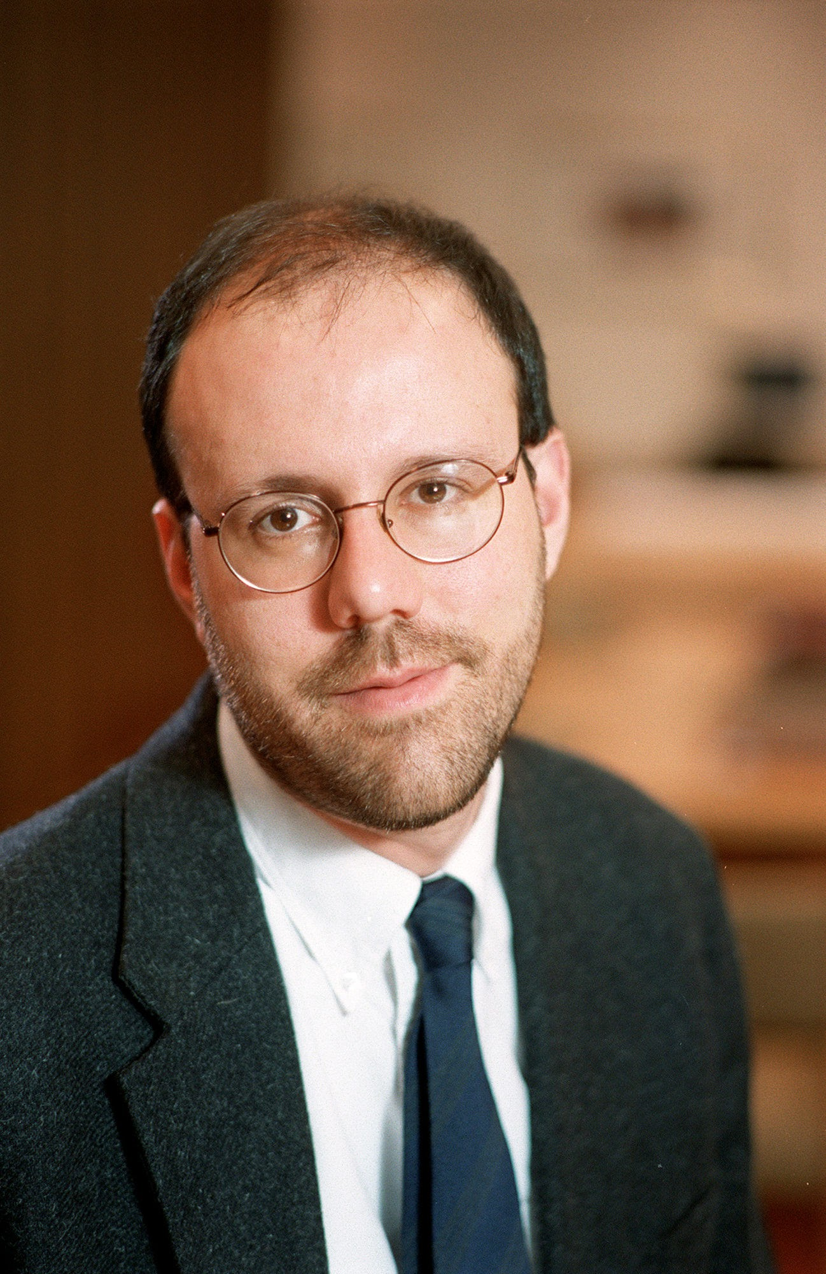
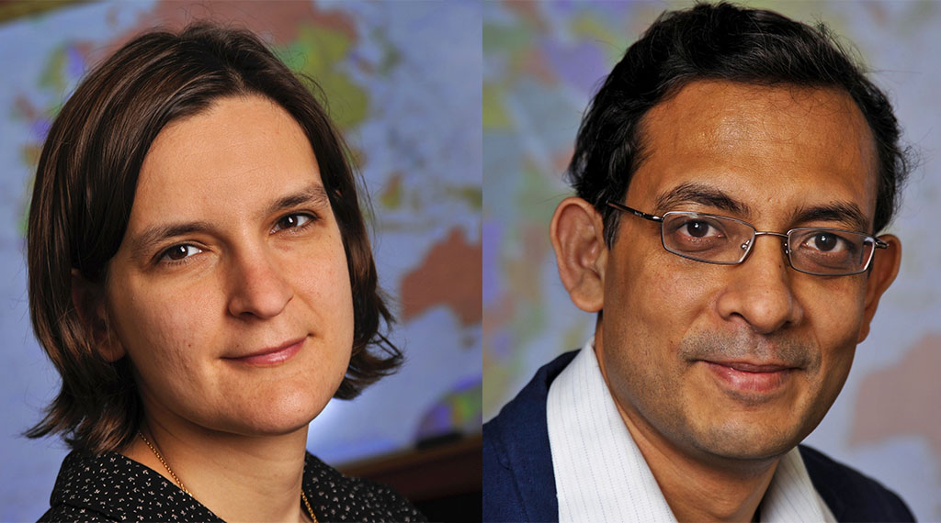
Maykl Kremer, Abhijit Banerjee va Ester Duflo: dala eksperimentlari

Slide 24
Global qashshoqlik va dala ekperimentlari
Global qashshoqlik juda katta muammo;
Rivojlanish iqtisodiyotida juda ko`plab dala eksperimentlarida qashshoqlik muammosi kichik muammolarga bo`linadi va har bir alohida masala sifati empirik tadqiqotlarda o`rganiladi.
Banerji va Ester Duflo: samaradorlik nafaqat mamlakatlar orasida balki qashshoq mamlakatlarni o`zida ham farq qiladi. Xo`sh buni sababi nimada?
Kredit yetishmasligimi?
Mahalliy hokimiyatning yaxshi faoliyat olib bormasligimi?
Yoki odamlar shunchaki ratsional investitsion qaror qabul qila olmaydilarmi?

Slide 25
Nega rivojlanmagan davlatlarda o`quvchilar bilim olishda ortda qolishmoqda?
Maikl Kremer jamoasi Kenyadagi ko`plab yordamga muhtoj maktablarni tadqiqot uchun tanlab olishdi. Va maktablarga yordam berish uchun turli guruhlarga tasodifiy bo`lish orqali tadqiqotlar o`tkazishdi.
A) Bir tadqiqotda ta`sir guruhdagi maktablarga ko`proq darslik yetkazib berishdi
B) Yana bir tadqiqotda ta`sir guruhdagi maktablarda tekin tushlik joriy qilindi
Lekin yuqoridagi ikki tadbir ham maktab o`quvchilarining o`qishini sezilarli yaxshilamadi.
Ester Duflo va Abhijit Banerji Mumbai va Vadodaradagi tasodifiy tanlangan maktablarga o`qituvchilarga yordamchilar yollashdi. Ushbu yordamchilar o`zlashtirishga qiynalayotgan o`quvchilarga yordam berishar edi. Natija: o`quvchilarning o`zlashtirish ko`rsatkichlari ortdi.
Demak, ko`p rivojlanmamagan mamlakatlarda asosiy muammo mablag`ning yo`qligi emas, balki o`qitish jarayoni o`quvchilarga yaxshi moslashtirilmaganidan.

Slide 26
Nimaga kambag`allar sog`liqni saqlashga kam pul sarflashadi?
Maikl Kremer o`tkazgan tadqiqotga ko`ra, agar gijjaga qarshi preparatlar tekin bo`lsa, kambag`al ota-onalarning 75 % i farzandlariga ushbu preparatni olib berishar ekan. Agar 1 dollardan arzonroq bo`lsa, unda 18 % ota-onalar ushbu preparatni bolalariga olib berishar ekan. Ya`ni kambag`al aholi narxlarga juda ta`sirchan bo`lishadi.
Sog`liqni saqlashga kam investitisiyalarning yana bir sababi bu xizmat sifatini pastligi. Sifat pastligini ta`minlovchi muhim omillardan biri bu doktor va hamshiralarning ish joyida doim bo`lmasligi. Banerji va Duflo tasodifiy tanlangan qishloqlarga mobil vaksinalash klinikalarini tashkil qilsihdi. Ushbu klinakalar faoliyat yuritgan qishloqlarda vaksinalash darajasi 18 % ni tashkil qilgan. Ana`naviy klinikalar mavjud bo`lgan qishloqlarda vaksinalash 6 % ni tashkil qilgan. Agar oila farzandiga vaksina olsa, qo`shimcha bir paket gorox berilsa vaksinalash darajasi 39 % gacha oshgan.

Slide 27
Cheklangan ratsionallik yoki nega odamlar yangi texnologiyalarni qabul qilishmaydi?
Duflo, Kremer va boshqalar nima uchun kichik dehqon xo`jlaiklari sun`iy o`g`itlardan foydalanishmasligini o`rganishdi.
Ushbu hodisaning sababi “joriy davr noxlisligi”(present bias) bo`lishi mumkin. Masalan dehqon mineral o`g`it sotib olmoqchi bo`lsa bugun u qaror qabul qilishi kerak, u o`ylashi foyda va zararlarni anglab yetishi kerak. An`anaviy jamiyatdagi dehqon ko`pincha buni “ertaga” qoldiradi. Ertasi kuni “erta” yana bugunga aylanadi. Yana qaror qabul qilish suriladi. Hattoki mineral o`g`itni sotib olsih uzoq muddatda ya`ni dehqonchilik hosili olinganda o`z samarasini bersa ham. Agar odamlar “joriy davr noxolisligiga” ega bo`lishsa doimiy emas balki vaqtinchalik subsidiyalar foydaliroq. Duflo va Kremer eksperimentlari batijasi ham buni tasdiqladi: vaqtinchalik berilgan subsidiyalar doimiy berilgan subsidiyalarga nisbatan samaraliroq bo`lgan.

Slide 28
Xulosa
Sabab-oqibat haqidagi mukammal va mavhumlikdan holi xulosa: kontrfaktuallarni solishtirish orqali olinadi(Shu ma`noda buning imkoni yo`q)
Oddiy o`rtachalar o`rtasidagi farqlarda doim tanlov noxolisligi va heterogen noxolislik mavjud boladi.
Tasodiy tanlash ushbu noxolisliklarni nolga aylantiradi.

